Slide 1
原子核と他分野研究の交差点
(Meeting for Intersections of Nuclear and Other Researches)
2024年3月8日(金)〜9日(土)
大阪大学 核物理研究センター H604 - Lecture Room 1 (講義室１(大))
プログラム(敬称略)
3月8日(金)
9:50-10:00 開会
10:00-10:40 安藤雄史(筑波大)
タイトル : Why do string field theorists passionately study homotopy algebra?
アブスト :場の理論を始め全ての作用はホモトピー代数を用いた数学的構造、ホモトピー構造を持ち、近年この構造に注目した研究が急速な発展を遂げつつある。現在の所、ホモトピー構造に注目した研究は散乱振幅や有効理論の導出といった経路積分で十分理解できるものが多いにもかかわらず、弦の場の理論を始め高階スピンゲージ理論、Double Field Theoryといった多くの分野で利用されている。本講演では、ホモトピー代数が何故ここまで人々を魅了するのか、人類はホモトピー代数から逃れることは出来ないことを説明する。
10:40-11:00 吉中譲次郎(京都大)
タイトル : ホモトピー代数とWard-Takahashi恒等式
アブスト : ホモトピー代数は場の理論を記述するツールとして近年注目されているが、場の理論の本質的な性質をどこまで記述できるのか、そしてその情報をどのようにして取り出すべきかは未だ分かっていない部分が多い。 本講演では場の理論において重要な関係式であるWard-Takahashi恒等式をホモトピー代数を用いて導く方法を紹介する。
11:00-11:20 休憩
11:20-12:00 金久発（茨城大）
タイトル : Pure Spinor超弦による超対称非可換DBI方程式の誘導と解析
アブスト : 超初期宇宙やブラックホール蒸発の最終過程では，重力の量子効果を記述する量子重力理論が必要となる。重力子を無矛盾に含む超弦理論は量子重力理論であると期待されるが，摂動論的定式化しか知られていない。超弦理論のソリトンであるDブレーンは超弦の非摂動的効果を知るための鍵となる。Dブレーンは開いた弦が端を持てる広がりのある物体であり，開弦の無質量モードの有効理論はDブレーン上のゲージ場の理論で記述される。特にDブレーン上のYang-Mills(YM)理論に弦の補正を加えたDirac-Born-Infeld(DBI)理論を知ることは，弦の非摂動的物理の理解への導きの糸となる。本研究では，PureSpinor(PS)形式の超弦

Slide 2
理論を使い，p次元に広がったDpブレーン上の非可換超対称DBI方程式を誘導し，超対称YM理論への主要な補正を求めた。超弦理論の定式化にはPS形式以外に，世界面上の超対称性が明白で量子化可能だが時空構造が明らかでないRamond-Neveu-Schwarz(RNS)式と時空超対称性は明白だが限られた時空上でのみ量子化可能なGreen-Schwarz(GS)形式がある。これらの困難を取り除いたPS形式では，時空Poincare超対称性が明白なBRST量子化が可能になっている。PS形式の開いた超弦の1次元境界とDpブレーン上の超場との結合を導入し，境界でのBRST対称性を要請することで，超場の満たすべき超対称DBI方程式を誘導した。特に超場が境界フェルミオンを含む拡張を行うことで，非可換ゲージ対称性を持つ超対称DBI方程式を誘導した。境界フェルミオンを含めて時空超空間を拡大した先行研究では，境界フェルミオンの分離と量子化に困難があったが，今回の研究ではこの困難は除かれている。また先行研究で必要だったsuperembedding条件を課さずにBRST対称性のみから自然に誘導されていること，Diracスピノールである境界フェルミオンを導入することで，境界フェルミオンのBRST変換の冪ゼロ性を示した点は重要である。さらにDBI方程式からYM理論に対する弦の補正を議論した。
12:00-13:30 昼休憩
13:30-13:50 齊藤佑太（日本大学理工学研究科）
タイトル : Evaporating 2d black hole with multiple injections
アブスト : 近年、ブラックホール(BH)情報喪失問題に関する研究などで、解析のしやすさから2次元重力理論であるJT重力理論が用いられている。本研究でもこのJT重力理論を用いて蒸発過程を有する2次元BH時空の解析を行う。その際、BHに多数のエネルギーを入射し、BHの膨張・蒸発過程を再現する。
13:50-14:10 片山友貴（総合研究大学院大学）
タイトル : 初期統計的非等方性の非線形構造形成への影響
アブスト : 宇宙の密度ゆらぎを知ることでインフレーションモデルに制限を与えることが可能である。例えば非等方インフレーションモデルにおいては宇宙の密度ゆらぎに初期統計的非等方性を生み出すことが知られている。観測的には大スケールにおいて宇宙の統計的非等方性はほとんど存在していないことがWMAPやPlanckの観測によって知られている一方で、小スケールでは非線形構造形成の影響を強く受けることや観測精度の問題から統計的非等方性の有無は知られていない。そこで今回は小スケールでのみ統計的非等方性を持つ線形パワースペクトルを用いた1ループでの非摂動計算を実行することで、スケール依存する非等方性が非線形パワースペクトルにどのような影響をもたらすかについて紹介する。

Slide 3
14:10-14:50 宮地大河（神戸大）
タイトル : Stochastic tunneling in de Sitter spacetime
アブスト : 実時間形式におけるトンネリングの定式化について議論する。ドジッター時空の場合には、Stochastic Approachと呼ばれる手法があり、HawkingとMossが虚時間形式で予言したトンネリングを再現できることが知られている。時空が加速膨張している場合、短波長モードが引き伸ばされて長波長モードに転じていく。Stochastic Approachでは短波長モードを量子的なノイズとして取り入れ、長波長モードのダイナミクスを確率微分方程式で記述する。本発表ではこの確率微分方程式を再現する経路積分形式をSchwinger-Keldysh形式から構成し、トンネル確率を再定式化する。また、鞍点近似を用いてHawkingとMossのトンネル確率を再現する。
14:50-15:10 休憩
15:10-15:30 後藤興萌（慶應義塾大）
タイトル : モジュラーフレーバー対称性とCP不変な真空
アブスト : 標準模型の質量階層性を説明するモジュラーフレーバー対称性を用いた模型では新たなパラメータ, モジュライ τ が登場する. 現在このパラメータの定め方が一つの研究対象となっている. 本発表ではSUGRAポテンシャルにおける真空としてモジュライをモジュラー変換の固定点に安定化するモデルを見, 固定点に対応する現実的な階層性模型やCP不変性の観点からこのモデルの展望について議論する.
15:30-15:50 今井広紀（大阪公立大）
タイトル : 磁束のかかったオービフォールドの現実的な模型構築に向けて
アブスト : 標準模型を超える理論として、コンパクト化された余剰次元を持つ高次元理論が有力である。余剰次元として磁束のかかった２次元オービフォールドを考える。この理論では数多くの模型が出現し、固定点まわりの巻き付き数により分類される。模型の中には、現実的な模型とそうでない模型が存在する。本研究発表では、模型が現実的であるために、フェルミオンに質量を与える湯川結合の存在を要求する。その結果、巻き付き数によって現実的な模型が選別され、特にヒッグス場が2重に縮退する場合（2 Higgs doublet model）は排除されることを示す。

Slide 4
15:50-16:30 竹内万記（神戸大）
タイトル : Swampland Bounds on Extra Dimensional Models with Magnetic Flux
アブスト : 余剰次元が２次元コンパクト多様体である場合、カイラルフェルミオンの数は磁束量子化数によって決定される。しかし、磁束量子化数は任意の整数値を取ることのできる自由パラメータである。Swampland Conjectureは理論のパラメータ間に満たされるべき条件を課す。本講演では、弱い重力予想(WGC)とTrans-Planckian Censorship Conjecture(TCC)が理論のパラメータに非自明な制限を与えることをみる。
16:30-16:50 休憩
16:50-17:30 菅野颯人（京都大基研）
タイトル : テンソル繰り込み群による2フレーバーSchwinger模型の数値計算
アブスト : QCDは主にモンテカルロ法による数値計算によって理解されているが、モンテカルロ法には符号問題と呼ばれる問題があり、一部の系では計算を行うことが難しいことが知られている。θ項を含むQCDも符号問題を持つため数値計算を行うことは難しく、その性質は未解明である。近年、モンテカルロ法に代わる符号問題を持たない新たな数値計算手法として、テンソルネットワークを用いた手法が注目されている。本研究では、テンソルネットワーク法の一種である「テンソル繰り込み群(Tensor Renormalization Group, TRG)」という手法を用いて、QCDのトイ模型として知られる2フレーバーSchwinger模型の数値計算を、θ項を含む場合に行った。特に、θパラメータの2π周期性を保つ計算を行い、フェルミオンの質量によってθ依存性が変化する事を確認した。本研究は、秋山氏(筑波大)、村上氏(東工大)、武田氏(金沢大)との共同研究に基づく。
16:50-17:30 菅野聡（筑波大）
タイトル : 数理最適化の有用な新しいアルゴリズムと行列模型によるブレーンの形状の探索
アブスト : レプリカ交換モンテカルロ法は極小解が存在する際に有用であることが知られている。しかし、極小解の構造があまりにも豊かになると通常のレプリカ交換モンテカルロ法では計算に膨大な時間がかかり、より効率的なアルゴリズムが求められる。本講演では、温度パラメータに対して単調性を持つようなレプリカ作用を準備することで、アルゴリズムが更に効率化出来ることを示す。
この手法を通じて、超対称ゲージ理論の配位に対応するDブレーンの位置をより明確に決定できると期待される。このような物理的な背景と手法の適用法も報告する。

Slide 5
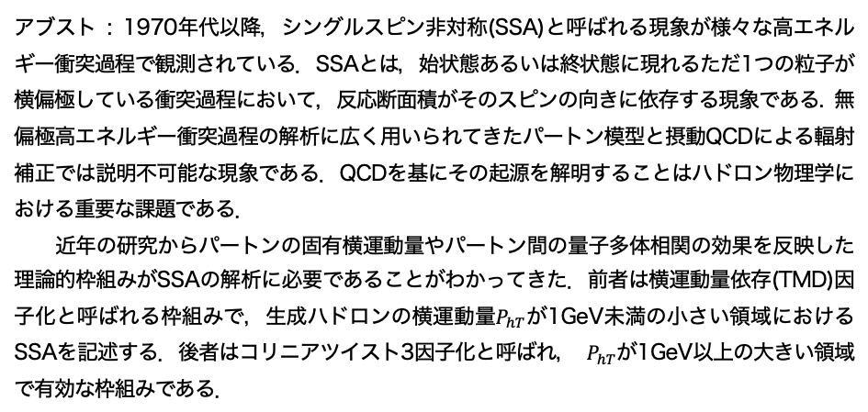
3月9日(土)
10:00-10:40 岩中章紘（大阪大学RCNP）
タイトル : QCDと重力理論の新たな対応関係を求めて
アブスト :量子色力学(QCD)と重力理論との間に成り立つ類似性・関係性は形を変えて繰り返し指摘されている．本発表では AdS/CFT 対応に代表されるホログラフィー原理を中心に，QCD と重力理論の対応関係について議論する．
10:40-11:00 和田辰也 (京都大基研)
タイトル : 重クォークQCD臨界点におけるLee-Yangエッジ特異点
アブスト : 有限温度QCDにおいてクォーク質量を現実の値から重くしていくと、一次相転移が現れることが知られている。一次相転移の端点に位置する臨界点は特異性と普遍性を持った興味深い研究対象であり、重クォーク領域の臨界点も様々な手法で調べられてきた。臨界点の普遍類などを調べる方法の一つに、分配関数の複素パラメータ空間上に現れるLee-Yangのゼロ点およびエッジ特異点を用いる方法があり、近年有限温度QCD分野で注目されている。本研究では、格子QCD数値計算によって重クォーク臨界点周辺におけるLee-Yangエッジ特異点を解析し、普遍類との整合性などを調べる。
11:00-11:20 休憩
11:20-12:00 五十嵐律矩（新潟大）
タイトル : 摂動論的量子色力学に基づく横偏極ハイペロン生成過程の研究
アブスト : 1970年代以降，シングルスピン非対称(SSA)と呼ばれる現象が様々な高エネルギー衝突過程で観測されている．SSAとは，始状態あるいは終状態に現れるただ1つの粒子が横偏極している衝突過程において，反応断面積がそのスピンの向きに依存する現象である. 無偏極高エネルギー衝突過程の解析に広く用いられてきたパートン模型と摂動QCDによる輻射補正では説明不可能な現象である．QCDを基にその起源を解明することはハドロン物理学における重要な課題である．
近年の研究からパートンの固有横運動量やパートン間の量子多体相関の効果を反映した理論的枠組みがSSAの解析に必要であることがわかってきた．前者は横運動量依存(TMD)因子化と呼ばれる枠組みで，生成ハドロンの横運動量$P_{hT}$が1GeV未満の小さい領域におけるSSAを記述する．後者はコリニアツイスト3因子化と呼ばれ， $P_{hT}$が1GeV以上の大きい領域で有効な枠組みである．

Slide 6
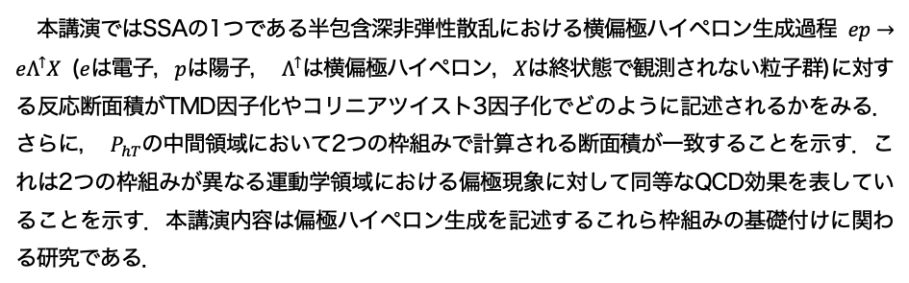
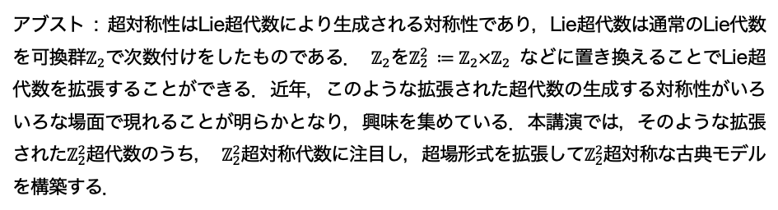
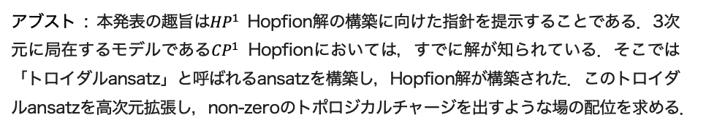
本講演ではSSAの1つである半包含深非弾性散乱における横偏極ハイペロン生成過程 $ep→eΛ^{↑}X$ ($e$は電子，$p$は陽子， $Λ^{↑}$は横偏極ハイペロン，$X$は終状態で観測されない粒子群)に対する反応断面積がTMD因子化やコリニアツイスト3因子化でどのように記述されるかをみる．さらに， $P_{hT}$の中間領域において2つの枠組みで計算される断面積が一致することを示す．これは2つの枠組みが異なる運動学領域における偏極現象に対して同等なQCD効果を表していることを示す．本講演内容は偏極ハイペロン生成を記述するこれら枠組みの基礎付けに関わる研究である．
12:00-13:30 昼休憩
13:30-13:50 丹羽雄大（総合研究大学院大学）
タイトル : $HP^{1}$ Hopfion解の構築に向けて
アブスト : 本発表の趣旨は$HP^{1}$ Hopfion解の構築に向けた指針を提示することである．3次元に局在するモデルである$CP^{1}$ Hopfionにおいては，すでに解が知られている．そこでは「トロイダルansatz」と呼ばれるansatzを構築し，Hopfion解が構築された．このトロイダルansatzを高次元拡張し，non-zeroのトポロジカルチャージを出すような場の配位を求める．
13:50-14:10 伊藤蓮（大阪公立大）
タイトル : $ℤ_{2}^{2}$-graded supersymmetry via superfield on minimal $ℤ_{2}^{2}$-superspace
アブスト : 超対称性はLie超代数により生成される対称性であり，Lie超代数は通常のLie代数を可換群$ℤ_{2}$で次数付けをしたものである． $ℤ_{2}$を$ℤ_{2}^{2} ≔ℤ_{2}×ℤ_{2}$ などに置き換えることでLie超代数を拡張することができる．近年，このような拡張された超代数の生成する対称性がいろいろな場面で現れることが明らかとなり，興味を集めている．本講演では，そのような拡張された$ℤ_{2}^{2}$超代数のうち， $ℤ_{2}^{2}$超対称代数に注目し，超場形式を拡張して$ℤ_{2}^{2}$超対称な古典モデルを構築する．
14:10-14:50 古田悠馬 (京都大RIMS)
タイトル : Narain CFTのオービフォールドと誤り訂正符号との関係
アブスト : TQFTというクラスの理論にはある理論から別の理論を構成する「オービフォ ールド」(あるいは「ゲージ化」)と呼ばれる操作が知られている。これは（3次元のTQFTを考えた時）2次元の境界に住むCFTの言葉に変換するとsimple current orbifold という操作に対応すると期待されている。しかしこの操作は一意に決まるものではな く、discrete torsionという自由度が存在する。今回はNarain RCFTという種類のCFT に対して、そのdiscrete torsionがどのような物理的意味を持つか調べる。またさ

Slide 7
らにNarain CFTは誤り訂正符号との関連が知られているが、このdiscrete torsionは誤り訂正符号理論的にどのようなものに翻訳されるか（時間が許せば）議論する。
11:00-11:20 休憩
15:10-15:50 湯本純（秋田大）
タイトル : 格子フェルミオンとグラフ理論－スペクトルとトポロジーの観点から－
アブスト :格子上の場の理論は可算有限自由度の量子力学と等価であるため，連続の場の理論に比べて数学的に厳密に定義されており，また数値計算に基づく格子QCDは現実の物理を高精度に再現している．一方でグラフ理論は点と線で構成されるグラフに関する数学の理論であり，とりわけグラフから得られる行列のスペクトルはグラフの特徴（位相不変量）を内包している．一見異なる両分野であるが，格子を有向かつ重み付きのグラフとして捉えることで格子上の場の理論をグラフ理論の立場から再定式化することが可能となる．さらに格子フェルミオンにおいては複数の自由度(species)が出現するという“Fermion doubling”が存在するが，グラフ理論に基づくと「speciesの最大個数はグラフのトポロジーによって決まる」という非自明な結果を得ることができる．本発表ではグラフ理論の基本的な概念の紹介とグラフ理論としての格子フェルミオンの再定式化を行い，そののち前述した非自明な結果を導く数学的な定理についても言及する．
15:50-16:30 青木匠門（大阪大）
タイトル :Curved domain-wall fermions on a lattice space
アブスト :正方格子上で曲がったドメインウォール質量項を持つフェルミオン系を解析し、関連する物理現象を調べた。本研究では、正方格子上に円、球面状のドメインウォールを埋め込み、その効果をコンピュータで計算した。通常の平らなドメインウォールの場合と同じように、低エネルギーの領域に局在する状態を発見した。さらに、等価原理から、それらが誘導されたスピン接続を通じて重力を感じることを明らかにした。
ゲージ場との相互作用についても考察した。U(1)ゲージ場がある場合、Aharanov-Bohm 効果によってエッジ状態のスペクトルが変化し、時間反転アノマリーを引き起こす。一方でバルクではカイラルアノマリーが生じ、エッジの時間反転アノマリーを打ち消すというアノマリー流入が起こる。我々はこの現象が、正方格子上でどのように観測されるかを明らかにした。また、このドメインウォールの理論を物性理論に応用し、Witten効果の微視的な描像に迫った。
16:30-16:50 休憩

Slide 8
16:50-17:30 神田行宏（名古屋大）
タイトル : Embedded string and its application
アブスト :高エネルギースケールでの相転移によって形成される宇宙ひもは、重力波観測を通して近い将来に検証でき、BSM探索の大きな手がかりとなることが期待される。宇宙ひもには位相欠陥以外にも、真空の位相的性質から安定性が保証されていないembedded stringというものが存在する。Embedded stringの形成は、位相欠陥のように破れた対称性のみでは決まらず、一般的には模型のパラメータ値にも依存する。しかし、多くの相転移においてembedded stringの形成条件は未だ定量的に評価されていない。そこで、我々は、SU(N)×U(1)ゲージ対称性の破れで生じるembedded stringの安定性を調べ、それがNに依らずヒッグスとゲージボソンの質量比のみで決まることを明らかにした。さらに得られた結果から、embedded stringと大統一理論との相性についても議論する。
17:30-18:10 川平将志（京都大基研）
タイトル : 圏論的手法を用いた場の量子論の非摂動効果の定式化
アブスト : 物理学は数学を言語として記述される．例えば，一般相対論はRiemann幾何学，量子力学は関数解析により記述され，様々な研究の礎を与えている．
場の量子論の研究もまた，多様な数学が利用されている．そして，様々な場の量子論の数学的な定式化が提案されてきた．（Wightman公理系，Atiyah-Segal公理系，etc）
しかし，そのような努力にも関わらず，場の量子論の数学的な定式化はいまだ不完全であり，物理学者が行うような計算をすべて含むような公理系は与えられていない．
本講演では，Costelloらによって提案されている定式化について議論する．この定式化の最たる特徴は，摂動的な計算がほぼ完全に定式化されていることである．例えば，摂動的なくりこみも定義が与えられており，ベータ関数を計算して漸近的自由性を確認することもできる．
さらに，Costelloらの定式化にいかにして非摂動効果を加えるか，ということも議論したい．本講演は，菅野氏（京都大基研）・戸塚氏（京都大）・鴻巣氏（東京大）・安藤氏（筑波大）・松永氏（大阪府立大高専）との共同研究に基づく．

